Slide 1
La confiture de mûres
Fran Škalamera, VI cl.
Traduction: Nea Stefan, VIII cl.

Slide 2
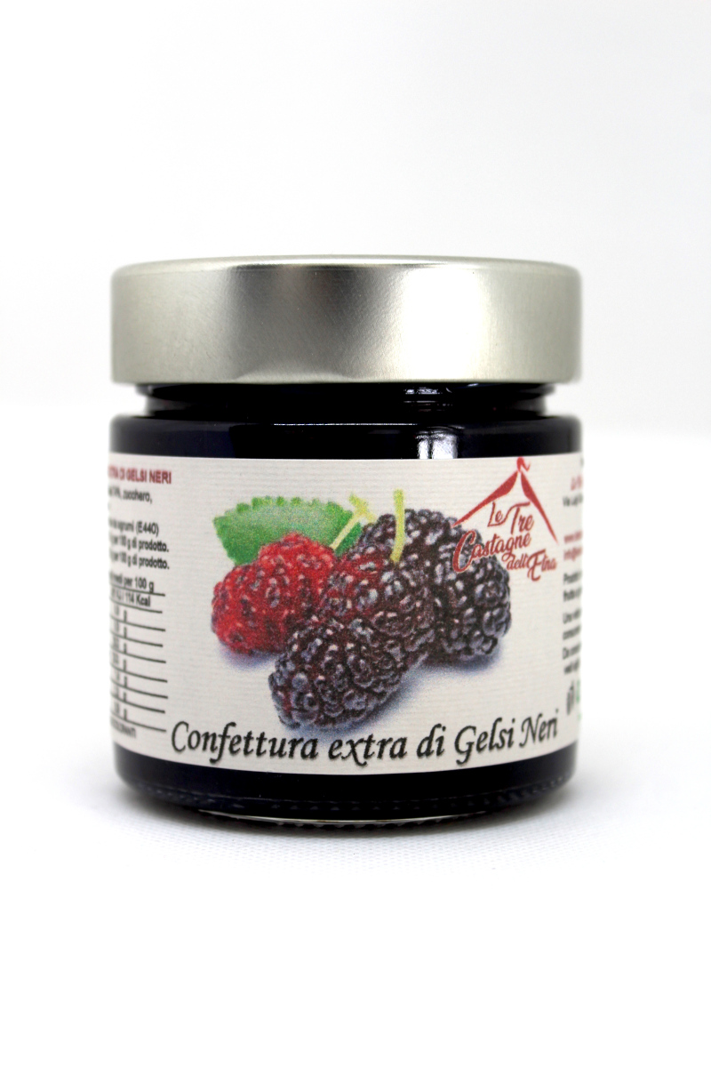
Pour quoi elle est idéale
La confiture de mûres est un vrai plaisir pour le palais, idéale si vous cherchez une délicieuse confiture à tartiner sur du pain pour le petit déjeuner.
Vous pouvez l'utiliser pour garnir des tartes, des biscuits et des gâteaux de toutes sortes.
Cette confiture est très similaire à la confiture de mûres sauvages.

Slide 3
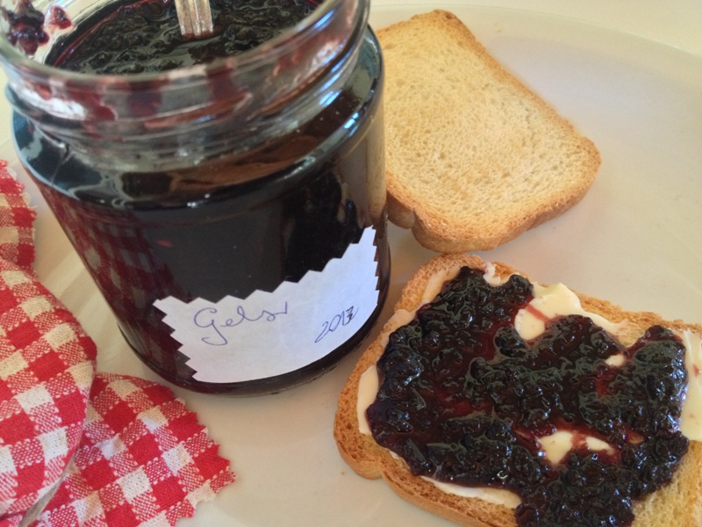
Comment préparer
Lavez les mûres sous l'eau courante froide, retirez le pétiole et séchez-les soigneusement. Ajoutez le sucre cristallisé et allumez le feu à feu moyen-doux.
Remuez pendant que le sucre se dissout et que la purée de fruits se forme. Après environ 20 à 30 minutes de cuisson, mixez la confiture avec un mixeur. Vous pouvez tout mélanger, ou seulement en partie, si vous souhaitez obtenir une confiture avec des morceaux de fruits.
Continuez à cuire pendant au moins 30 minutes supplémentaires et ajoutez une cuillère à soupe de jus de citron. Vérifiez la cuisson de la confiture en versant une cuillère à café sur une assiette inclinée. Si elle reste compacte, elle a atteint la bonne consistance.

Slide 4
Conservation
Conservez la confiture de mûres dans un endroit frais et sec, si possible dans l'obscurité, comme par exemple sur l'étagère d'un garde-manger.
Si vos pots sont encore scellés sous vide, la confiture se conservera plusieurs mois. Si, au contraire, vous avez ouvert le bocal, conservez-le au réfrigérateur et dégustez-le dans quelques semaines.

Slide 5
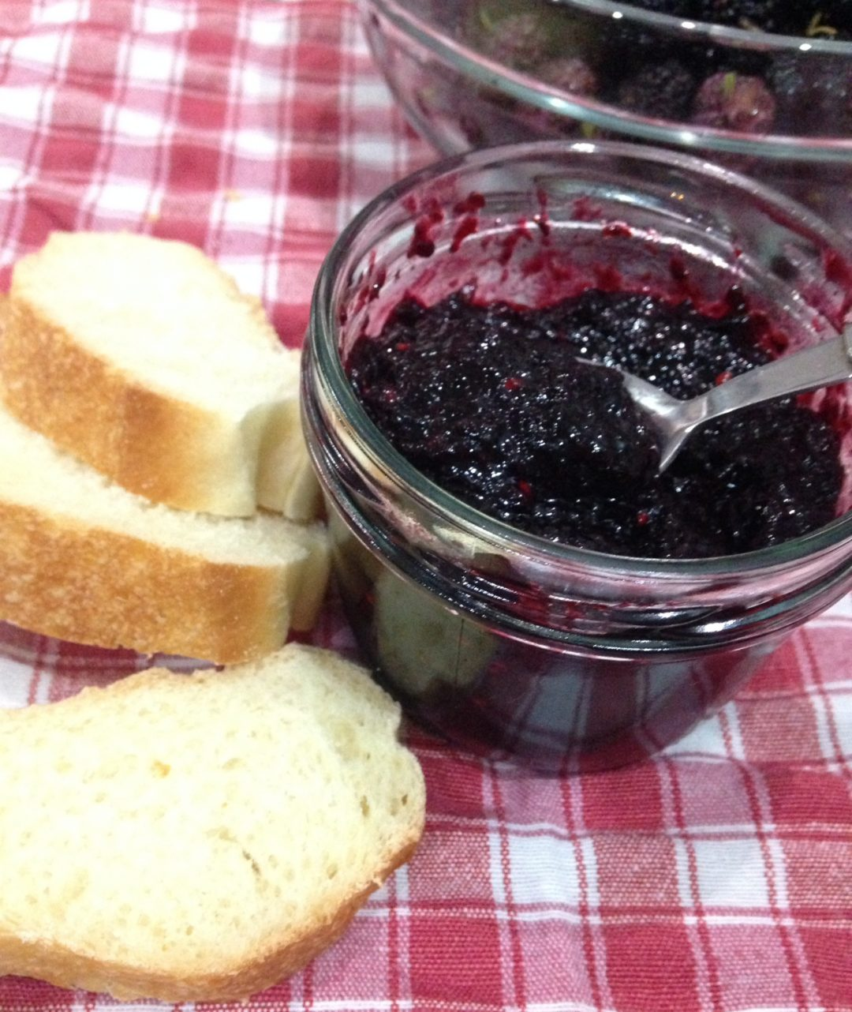
Fin

